Slide 1
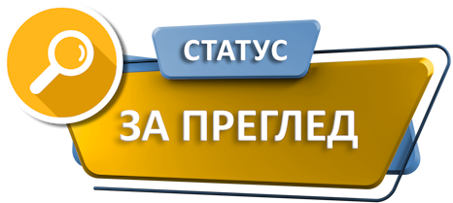

Операционна система
Потребителски интерфейс
Проект "Отворено учебно съдържание по програмиране и ИТ", СофтУни Фондация
Компютърно моделиране и ИТ
https://github.com/BG-IT-Edu
6 клас

Slide 2

Съдържание
͏Операционна система
Персонализиране на потребителски интерфейс
2
Notes:
2

Slide 3
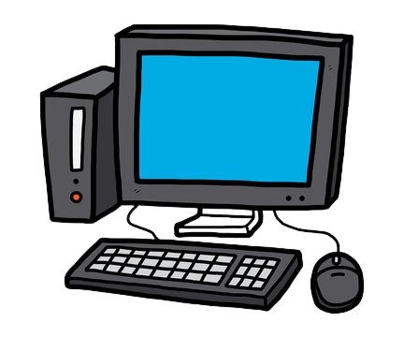
͏Операционна система
Основни функции

Slide 4
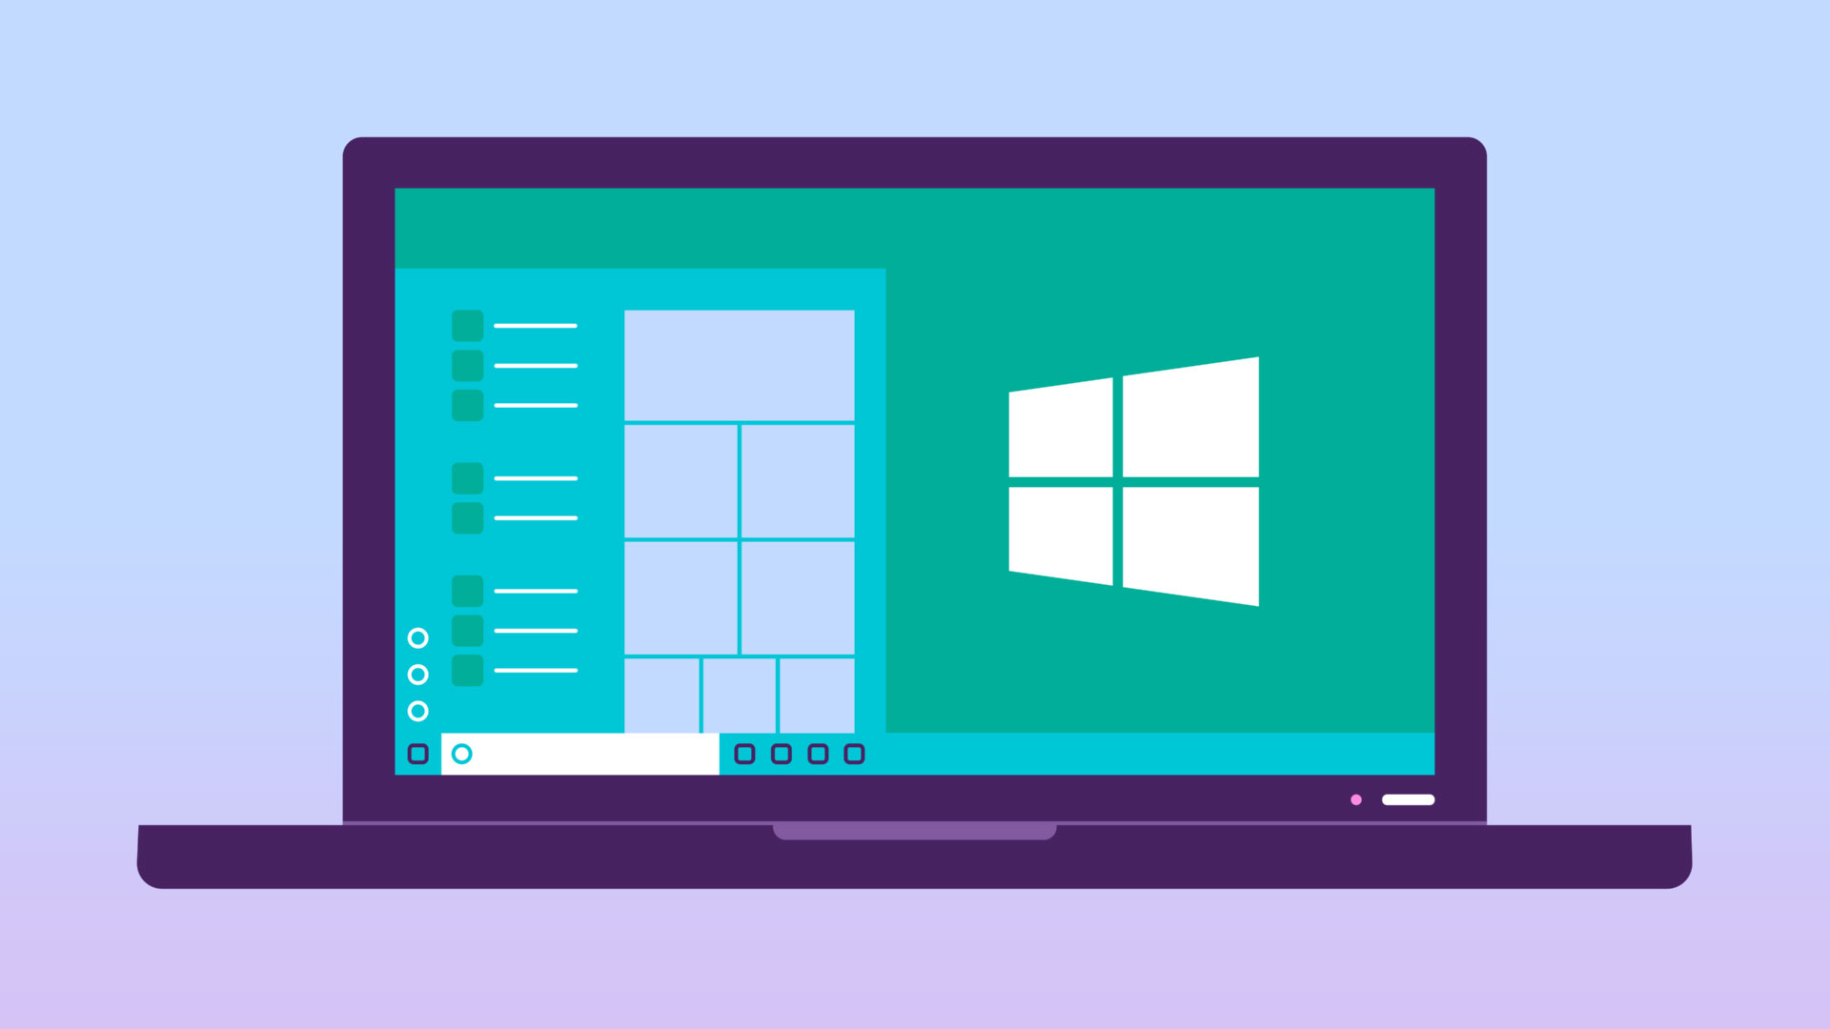
Какво е операционна система?
͏Операционна система (ОС) – набор от програми за управление на компютърната система
Действа като посредник между хардуерните компоненти на компютъра и софтуерните приложения

Slide 5
Основни функции на ОС
Операционната система има няколко основни функции:
Осигурява среда и възможност за изпълнение на софтуерни приложния от компютъра
Управлява и разпределя използването на процесора и паметта от различните приложения
Позволява на човек да управлява компютъра чрез потребителския интерфейс
Управлява работата на периферните устройства
Клавиатура, мишка, монитор, скенер, принтер и др.

Slide 6

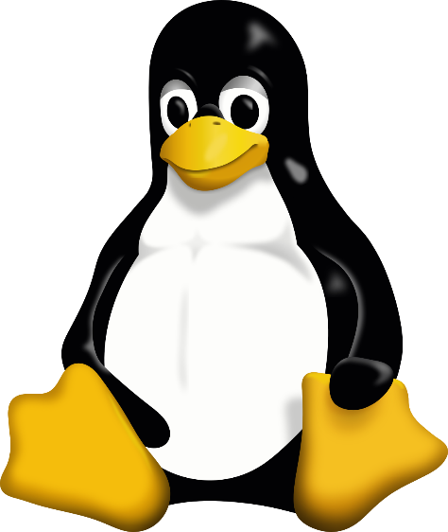

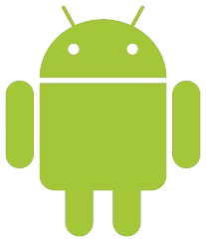
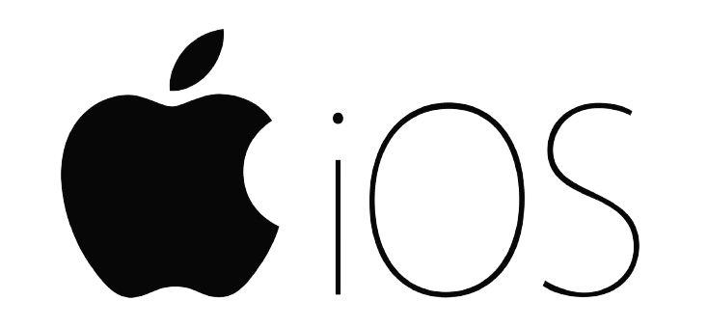
Най-известните ОС
Едни от най-известните ОС са:
Microsoft Windows
Linux
macOS
iOS
Android

Slide 7

Персонализиране на потребителски интерфейс

Slide 8
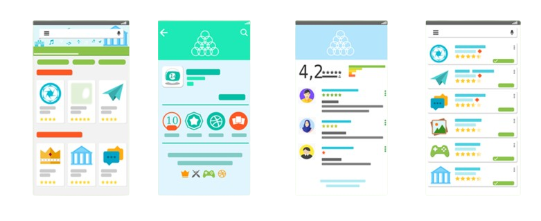
Какво е потребителски интерфейс?
͏Потребителски интерфейс (ПИ) – програмните средства, с помощта на които потребителят общува с компютърната система

Slide 9
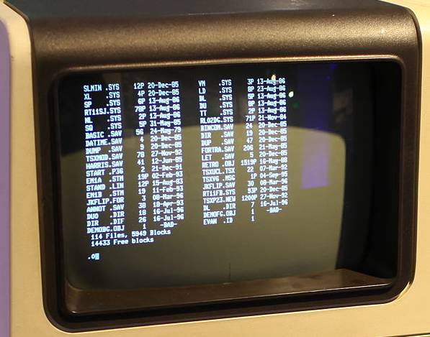
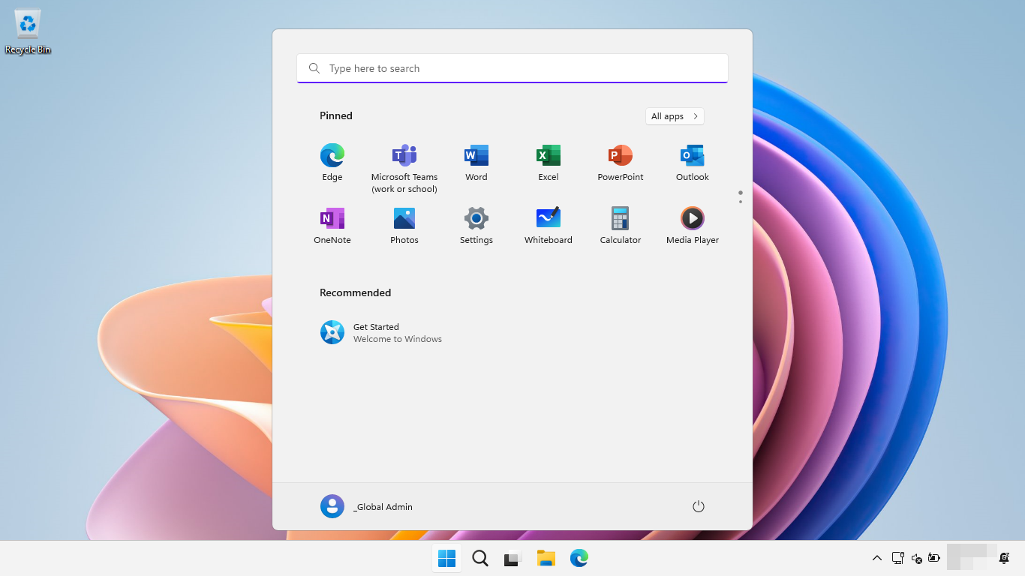
Потребителски интерфейс
Интерфейсът може да бъде:
͏Буквено-цифров – писане на команди
͏Графичен – използване на видими обекти на екрана с помощта на клавиатура, мишка и др.

Slide 10
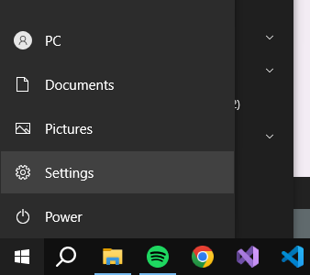

Персонализиране на ПИ
Персонализирането и настройването на ПИ на ОС, допълнителни устройства, помощни програми и др., се извършва в Настройки (Settings)
Настройките могат да се стартират от:
Start менюто
Control Panel

Slide 11
Даване на пример за персонализиране на ПИ

Slide 12
Какво научихме днес?
…
…
…
Информация:
Събиране
Съхраняване
Обработване
Разпространяване
Основни единици за измерване на информация
Бит
Байт
Килобайт
Мегабайт
Гигабайт
Терабайт

Slide 13
Въпроси?
Проект "Отворено учебно съдържание по програмиране и ИТ", СофтУни Фондация (лиценз CC-BY-NC-SA)
Notes:
13

Slide 14


Лиценз
Този курс (презентации, примери, демонстрационен код, упражнения, домашни, видео и други активи) представлява свободно учебно съдържание и се разпространява под свободен лиценз CC-BY-NC-SA
Проект "Отворено учебно съдържание по програмиране и ИТ" към Фондация "Софтуерен университет":
https://github.com/BG-IT-Edu
Notes:
14

